Slide 1
Sur-Gard System III

Slide 2
Introducción
El receptor System III de Sur-Gard es un sistema digital con múltiple plataformas de sistema telefónico para el monitoreo remoto de sistemas de Fuego y Alarmas comerciales y residenciales.
Puede tener hasta un máximo de 24 tarjetas. (Telefónicas e IP)
Procesamiento de alarmas hasta 64 diferentes y pre-configurados (perfiles) por tarjeta de línea telefónica.
Información (Data) recibida puede ser transmitida al software de monitoreo vía TCP/IP o Serial RS-232.
Información (Data) recibida puede ser enviada a un impresor paralelo o serial a través de los puertos DB-25 y DB-9 respectivamente.
Información (Data) recibida puede ser monitoreada en pantalla LCD del receptor. (En caso de falla de comunicación de soft. De monitoreo.)
Configuración del sistema puede llevarse acabo vía PC utilizando la consola del System III ó utilizando la pantalla LCD.

Slide 3
Características
  Patente de Identificador de Llamada. (call display)
  Por ser Patentado AHS (Selección Automática de Handshake.)
  Patente de Configuración virtual.
  Memoria No –volátil RAM por tarjeta DRL3-STD para la programación y memoria de eventos.
  Actualización Flash de Firmware (Tarjetas DRL3 + CPM3)
  DSP tecnología.
  Hasta 64 diferentes perfiles de programación (Por Línea DRL3-STD)
  Hasta 8 diferentes handshakes por perfil.
  Pantalla grande LCD.
  Funcionamiento Individual de componentes internos.
  Todas las tarjetas telefónicas e IP pueden ser intercambiadas. (Hot Swappable)
  Hasta un máximo de 24 Tarjetas por sistema Redundante.
  Memoria respaldada de eventos de 512 eventos por tarjeta telefónica.(256 + 256)
  Señales son estampadas con la hora Real que fueron procesadas.
  Puerto paralelo de impresor, dos puertos seriales RS-232 y un puerto 10/100Base T por Rack para conexión a red.
  Botón de Conocimiento de Alarmas.
  Configuración de puertos seriales. (software de monitoreo e impresora serial.)
  Verificación Supervisada de conexión entre PC – receptor a través de heartbeats continuo.
  Transmisión Rápida de señales múltiples al software de monitoreo como impresora para una respuesta pronta de los operadores.
  Supervisión continua de línea telefónica. (Mínimo 12Vdc)
  receptor puede ser montado en un Rack de 19 pulgadas.

Slide 4
Instalación de Hardware.
El System III contiene varios componentes internos.
SG-MLRF3 Rack Metálico el cual contiene y protege todos los componentes internos. Posee una Pantalla grande LCD y la tarjeta madre BP3.
(Frente)

Slide 5
Instalación de Hardware.
El System III contiene varios componentes internos.
SG-MLRF3 Rack Metálico el cual contiene y protege todos los componentes internos. Posee una Pantalla grande LCD y la tarjeta madre BP3.
(Atrás)

Slide 6
Instalación de Hardware.
El System III contiene varios componentes internos.
SG-CPM3 Contiene el CPU que controla todas las comunicaciones entre las 24 tarjetas (telefónicas e IP), 3 puertos para impresores y 2 puertos de software de monitoreo.

Slide 7
Instalación de Hardware.
El System III contiene varios componentes internos.
SG-PSU3 La unidad física de Poder que provee voltaje a todos los módulos del sistema.
*Nota: Un cable de poder con conector IEC es requerido.

Slide 8
Instalación de Hardware.
El System III contiene varios componentes internos.
SG-DC/DC3 Este es un convertidor de voltaje el cual provee 5 VDC requeridos por la tarjeta madre (backplane). Existen 2 ranuras A y B para una segunda unidad de respaldo en caso de falla. Esta unidad es hot swappable.

Slide 9
Instalación de Hardware.
El System III contiene varios componentes internos.
SG-PSC3 Controlador de unidad de poder verifica/monitorea el estado de poder y la operación del ventilador de cada unidad SG-MLRF3. También provee energía eléctrica a la pantalla LCD en las unidades SG-MLRF3.

Slide 10
Instalación de Hardware.
El System III contiene varios componentes internos.
SG-DRL3 Cada SG-DRL3 Tarjeta de línea telefónica monitorea el estado de una línea telefónica. Almacena hasta 64 diferentes perfiles de configuración para manejo de datos incluyendo 8 handshakes diferentes.

Slide 11
Instalación de Hardware.
El System III contiene varios componentes internos.
SG-DRL3IP Cada tarjeta de línea IP monitorea hasta un máximo de 1536 unidades IP de comunicadores DSC. 512 de esos comunicadores IP pueden ser supervisados.

Slide 12
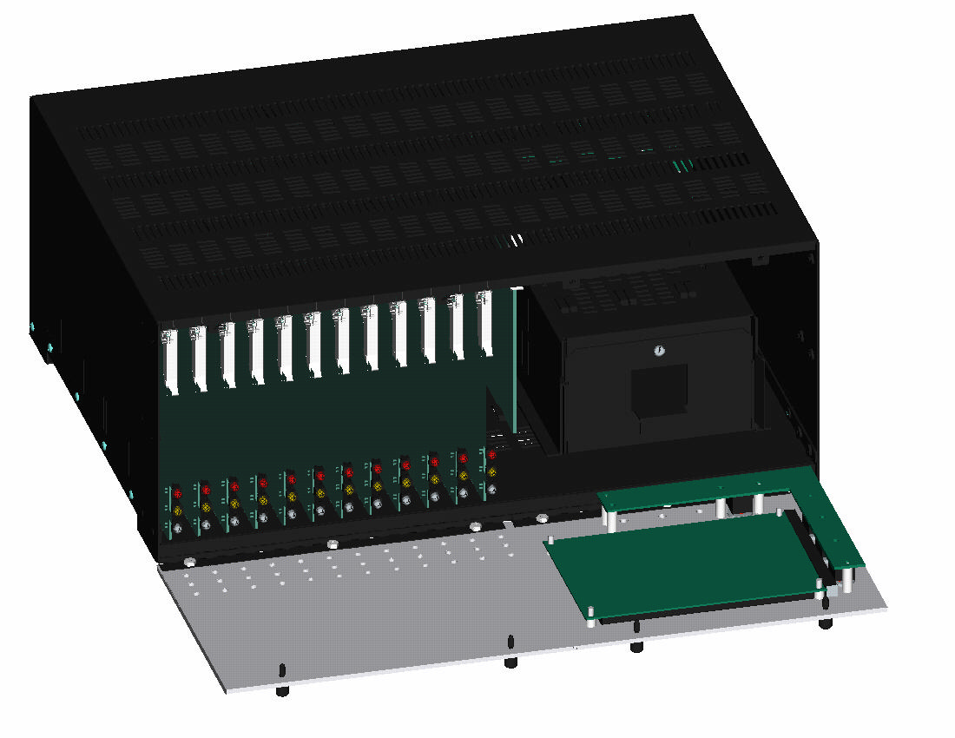
Sur-Gard System III - SG-MRLF3 & Hardware
SG-MRLF3
SG-DC/DC3
SG-PSC3
SG-DRL3-IP
SG-CPM3
SG-PSU3
SG-DRL3

Slide 13
Instalación de Hardware.

Slide 14
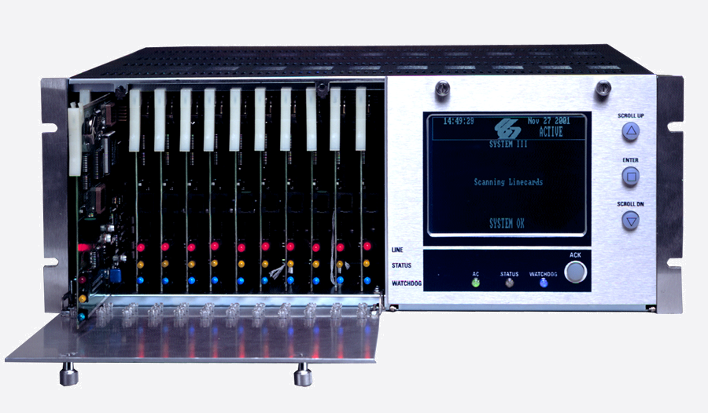
Instalación de Hadrware

Slide 15
Instalación de Hardware.
10
9
8
1
2
3
1 – Line Monitoring (Phone Line or Network)
2 – Status LED
3 – Watchdog
4 – AC LED
5 – CPM Status LED
6 – CPM Watchdog
7 – Acknowledge Button
8 – SCROLL Down button
9 – Enter Button
10 – SCROLL Up Button
4
5
6
7

Slide 16
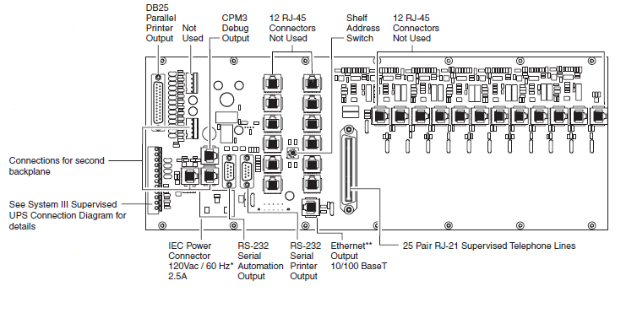
Instalación de Hardware.

Slide 17
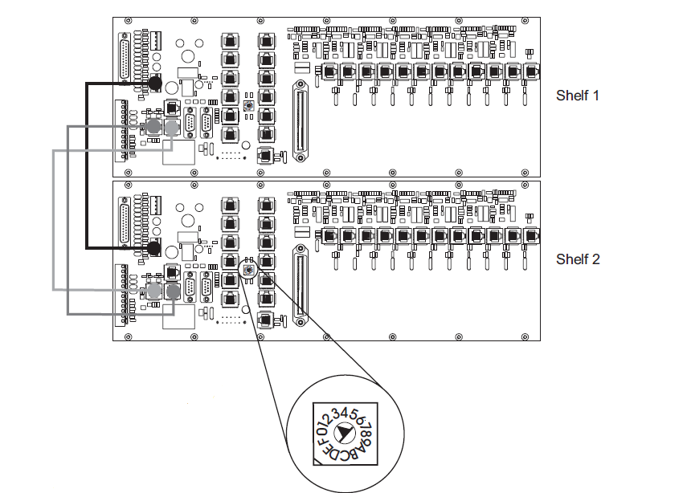
Instalación de Hardware.
Instalación en redundancia

Slide 18
Sur-Gard System III – Instalación
L1
L2
192.168.1.20
200.45.53.44
Router
Módem
Internet
192.168.1.26:3461
192.168.1.25:3061
192.168.1.20
192.168.1.27:5061
LAN Switch
Conecte solo estas impresoras al puerto paralelo configurada a 80 columnas únicamente
SG CPU-1150
DMP SCS-PTR
SG CPU DMP-206
Seiko DPU-414
A corriente regulada y conectada a UPS
UPS listada UL
Conectada a Generador
Servidor

Slide 19
Operación con Programación de Fabrica
Contesta llamadas en el primer tono de línea.(AHS – No Habilitado.)
Envía los tonos de handshake en el siguiente orden:
  2300hz
  1400hz
  Dual tone (Standard Contact ID)
  SIA FSK
  ITI Modem IIE/IIIa2
  Modem II
  - Recibe la mayoría de formatos con la excepción de 3/2, 3/1 checksum, SKFSK, 4/2 Extended, and 4/2 checksum (Opción 95)
  - Eventos de Alarma son enviados a impresora y software de monitoreo a través del puerto serial COM1 o puerto TCP/IP(10/100Base T)
  - Sin software de monitoreo, se necesita darle conocimiento a los eventos presionando la tecla [ACK]. Esto silenciara el receptor.

Slide 20
Conexion Virtual
Una dirección IP por receptor con respectivos puertos asociados.
Cada puerto tiene un uso especifico.
Administración de Configuración, se lleva acabo desde la consola del System III el cual utiliza el puerto 1024.
El Software de consola SG – System III es basado en sistema operativo de Microsoft.
Menú grafico (GUI) para la Administración de configuración.
Usos adicionales disponibles a través de la consola(configuración Virtual de receptores, creación de archivos de programación)

Slide 21
Soft. Monitoreo Entrada / Salida (puerto 1025)
- Comunicación con software de monitoreo es realizado vía el puerto TCP 1025 en la conexión de red local.

Slide 22
Compatibilidad
Software de Monitoreo:
Centurión
Moniplus
MAS
DICE
SIMS II
GENESYS
S.I.S
IBS
MicroKey
* Entre muchos Software de Monitoreo de Alarmas en la Industria de Seguridad.

Slide 23
Protocolos de comunicación de software de monitoreo.
El System III comunica una variedad de protocolos para decodificar y reportar Eventos de Alarma a los operadores de una Central de Monitoreo utilizando software de monitoreo vía TCP/IP y/o puerto serial RS-232.
*Nota: Una lista de protocolos de software de monitoreo puede ser provista a través de peticiones. (Desarrollo de Soft. de Monitoreo)

Slide 24
Protocolo Data Byte
SG System III utiliza: (configuración de fabrica)
- 9600 Baud Rate
- 1-start bit
- 8-data bits
0-parity
2 stop bit structure
Para transmitir y recibir señales en el puerto RS-232.

Slide 25
Conocimiento de Eventos de Alarma.
El System III requiere una señal de conocimiento [ACK] (Hex 06) del software de monitoreo dentro de una ventana de 4s. Por cada evento de alarma transmitido.
Al no recibirse la señal de conocimiento [ACK] ocasionara el re-envió del mismo evento hasta un máximo de 3 re-transmisiones antes de indicar un fallo de comunicación.
Durante una falla de comunicación el receptor cesara la transmisión de eventos de alarma y continuara el envió único de señales heartbeat.
Lo mismo ocurre cuando el receptor obtiene una señal [NAK] (Hex 15)
En caso de fallo de comunicación con software de monitoreo, el System III puede almacenar hasta un máximo de 256 eventos por tarjeta de línea (memoria interna de la tarjeta)
La Comunicación es re-establecida cuando la Primera señal de conocimiento es recibida; toda la información en memoria de eventos es descargado en el software de monitoreo.

Slide 26
Respuestas de puerto COM1
Cuando el CPM3 envía un evento a la PC, este monitorea 3 posibles respuestas: ACK, NAK, o Unknown/No Response
ACK: significa que el soft. De monitoreo recibió todos los eventos satisfactoriamente.
NAK: Significa que el soft. De monitoreo recibió los eventos pero no pudo interpretarlos. El evento será retransmitido hasta un max. de 25 veces. Al alcanzar el numero máximo la SG-DLR3-STD generara un error de comunicación interno. Al llegar a la retransmisión 20 NAK, el CPM3 enviara un error de comunicación interno al impresor(virtual y físico.)
Cualquier otra respuesta del soft. De monitoreo, incluyendo NO respuesta ocasionara que el CPM3 envíe los eventos nuevamente hasta un máximo de 4 retransmisiones.
Después que el CPM3 a hecho varios intentos de comunicación pero no obtiene respuestas, este asumirá que nada esta conectado al receptor, generara un evento/alarma de comunicación y cambiara a otro puerto de comunicación o se ira a modo Manual.

Slide 27
Ausencia de Soft de Monitoreo.
-Si no hay ningún PC conectado, el CPM3 generara un mensaje de fallo ‘SG-Serial fail’ o ‘SG-TCP/IPx Fail’
En casos de falla de comunicación, el CPM3 continuara el envió de señales heartbeat a la PC hasta que esta responda.
El receptor tratara 4 envíos, luego hará una pausa y esperara por el siguiente ciclo antes de continuar.
*Nota: El intervalo típico de heartbeat es de 30 segundos.

Slide 28
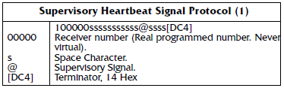
Ausencia de Soft de Monitoreo.
- Esta señal es utilizada para supervisar la comunicación entre el receptor y el software de monitoreo.
Esta señal es enviada cada 30 segundos; pero se puede modificar su ciclo de envió. El software de monitoreo debe responder a esta señal con una señal de conocimiento [ACK].
Al no obtener una respuesta del soft. de monitoreo, el CPM re-transmitirá la señal de heartbeat hasta un máximo de 4 envíos.
El método Principal de comunicación con el software de monitoreo es a través de puerto TCP/IP. Al fallar este método cambiara a puerto serial COM1.
Si el puerto serial COM1 también falla a responder el CPM3 se irá a modo Manual, y todas los eventos de Alarma serán mostrados en pantalla y tendrán que ser manualmente aceptados [ACK.]

Slide 29
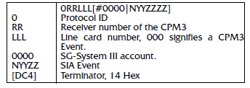
Errores de estado Interno en formato SIA

Slide 30
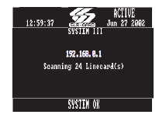
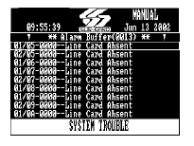
Modos de Operación del CPM3.
Modo Activo: El CPM3 se comunica perfectamente con el software de monitoreo.
Modo Manual: El CPM3 NO se comunica con el software de monitoreo.

Slide 31
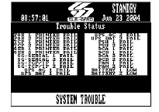
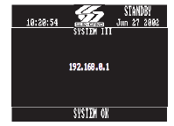
Modos de Operación del CPM3.
Cuando existe un problema en el System III, en pantalla se vera el siguiente mensaje ’SYSTEM TROUBLE ‘ dicho mensaje se vera en la parte de abajo de la pantalla. Para poder ver los problemas se debe presionar las 2 teclas (arriba y abajo) a la vez.
Si ambos CPM3 están presentes uno de ellos estará en modo Activo y el otro en modo Standby.

Slide 32
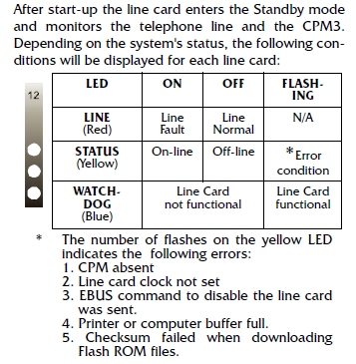
Modos de Operación de una DRL3-STD.
DRL3 Modo Standby

Slide 33
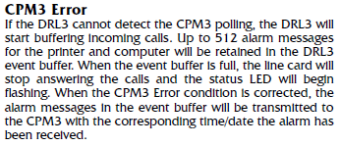
Modos de Operación de una DRL3-STD.

Slide 34
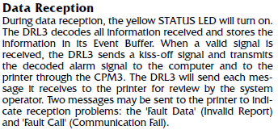
Modos de Operación de una DRL3-STD.

Slide 35
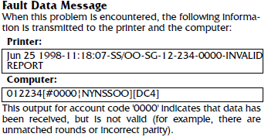
Modos de Operación de una DRL3-STD.

Slide 36
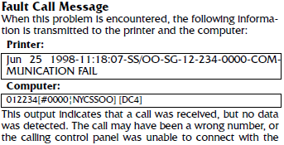
Modos de Operación de una DRL3-STD.

Slide 37
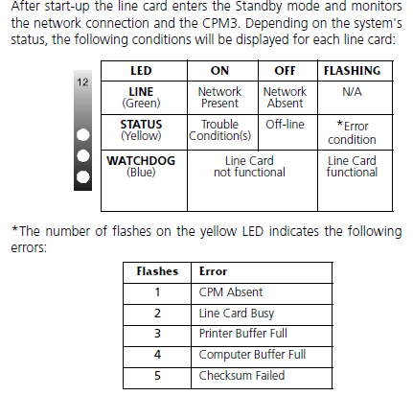
Modos de Operación de una DRL3-IP.
Modo Standby

Slide 38
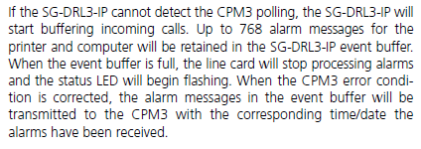
Modos de Operación de una DRL3-IP.
Error de CPM3

Slide 39
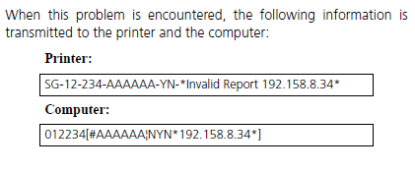

Modos de Operación de una DRL3-IP.
Mensaje de Fallo de Data

Slide 40
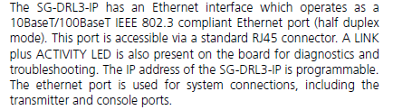
Modos de Operación de una DRL3-IP.
Interfaz Ethernet

Slide 41
Programación de un System III.
El SG-CPM3 se programa utilizando la pantalla LCD y haciendo usos de los 3 botones al frente de la unidad.
Notes:
A Multi-Format and Virtual Receiver provides for any communication format to be received on any available line card and does not require the purchase of two complete receivers for UL/ULC approval. The System III has UL/ULC approval for automatic redundancy built into it’s dual cabinet, configuration.

Slide 42
Programación
Paso 1: Para entrar a programación presione la tecla ENTER
Paso 2: Presione ENTER nuevamente y elija usuario #0
    ENTER PASSWORD: USER: 0 PASS: XXXX
Paso 3: Tecla Arriba y Tecla Abajo para cambiar la contraseña y presione la tecla ENTER para aceptar.
El contrasena de fábrica es CAFE
    ENTER PASSWORD: USER: 0 PASS: CAFE
Estos pasos permiten entrar al Menú Principal
Paso 4: Navegar con las teclas Arriba y Abajo y hacer selecciones con la tecla Enter. Para regresar un menú o cancelar una operación presione las teclas Arriba y Abajo simultáneamente.

Slide 43
Menú de Opciones
  1) CPM Options
    Cambiar las opciones del CPM
  2) System Functions
    Cambiar las funciones del sistema
  3) Line Card Programming
    Cambiar las opciones de programación de las tarjetas
  Exit Programming
    Salir de programación

Slide 44
Programación
Opciones de CPM3
Por favor refiérase al manual de System III v2.0 página14

Slide 45
Programación de las tarjetas de línea
La SG-DRL3 y SG-DRL3IP pueden ser programadas utilizando la consola del System III en la red local.
La consola de SG System III se conecta a la dirección IP del SG-CPM3 y toda la programación es enviada al SG-DRL3 a través del backplane.
La consola de SG System III se conecta directamente a la IP del SG-DRL3IP y toda la programación se hace a través de la red.
Notes:
A Multi-Format and Virtual Receiver provides for any communication format to be received on any available line card and does not require the purchase of two complete receivers for UL/ULC approval. The System III has UL/ULC approval for automatic redundancy built into it’s dual cabinet, configuration.

Slide 46
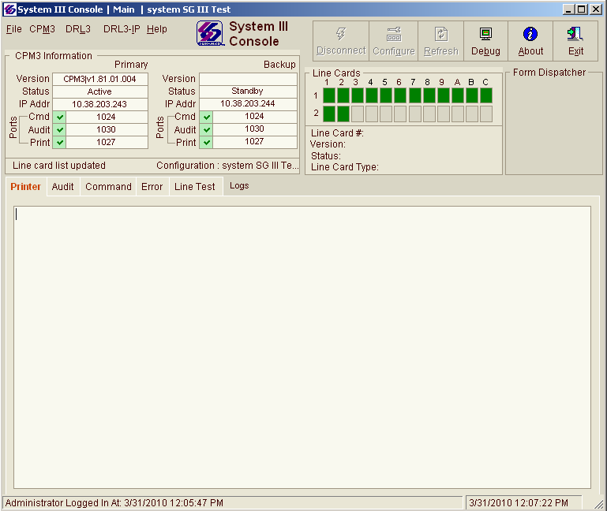
Programación de las tarjetas de línea
System III console
Información CPM3 primario
Información CPM3 de respaldo
Información tarjetas de línea

Slide 47
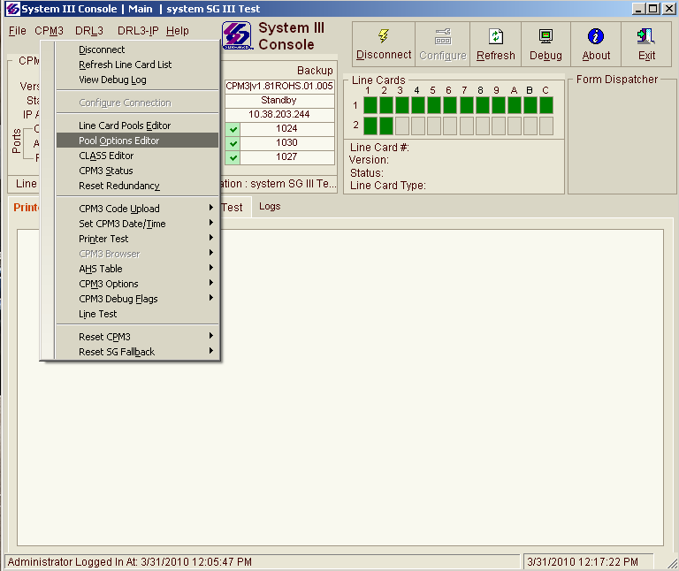
Programación de la
tarjeta de línea Opciones DRL3
Haga click en CPM3 luego escoja Pool Options Editor

Slide 48
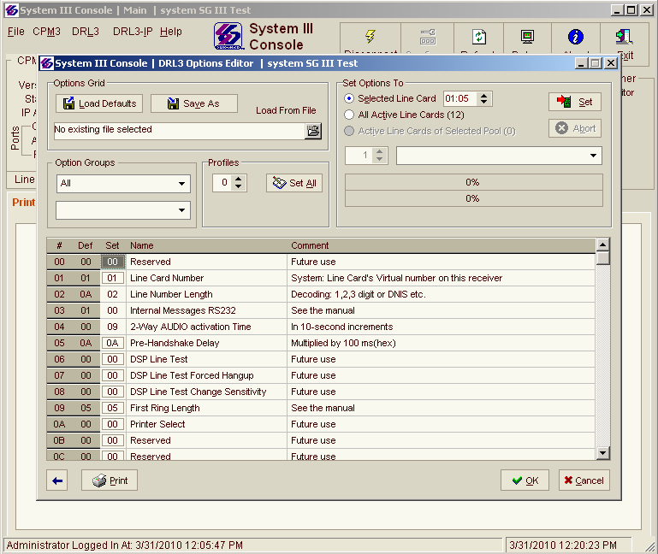
Programación de la
tarjeta de línea Opciones DRL3
Número de perfil
Selección de la tarjeta de línea
Número de opción

Slide 49
Programación de la
tarjeta de línea Opciones DRL3
El 'receptor virtual' DRL3 cargará 'perfiles' únicos para lograr
una comunicación efectiva con los paneles de control. Un perfil es un juego de opciones de tarjeta de línea programada con
antelación para un número DNIS o Caller ID en particular.
El 'DNIS’ apuntará a un perfil en particular, el será entonces cargado en la tarjeta de línea antes del envío del primer Handshake. Es esencial que se programe la opción correcta de un perfil para lograr una correcta comunicación con el panel de control. Cada 'receptor virtual' puede tener un máximo de 64 perfiles. Para cambiar las opciones de un perfil en particular, se usa el software consola del System III. Este software permitirá al usuario o al operador editar perfiles.

Slide 50
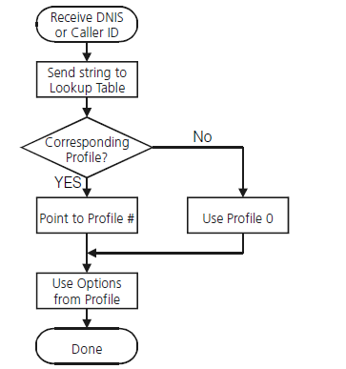
Programación de la
tarjeta de línea Opciones DRL3
Diagrama de flujo del progreso de llamada

Slide 51
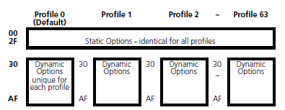
Programación de la
tarjeta de línea Opciones DRL3
- Cada perfil: Opciones estáticas y dinámicas
- Opciones estáticas: las mismas para todos los perfiles
Opciones dinámicas: Pueden ser programadas específicamente para cada hunt group, tipo de panel, etc.

Slide 52
Programación de la
tarjeta de línea Opciones DRL3
Vea por favor la página 21 del manual v2.0 del System III para la descripción de las opciones DLR3

Slide 53
ANI y DNIS
Un PRI-ISDN brinda dos características…
PRI (del inglés Primary Rate Interface)
ISDN (Integrated Services Digital Network)
DNIS (Dialled Number Identification Service):
A donde el panel está llamando
DNIS es un identificador de 4 hasta 10 del número que fue discado por el panel o del número por donde entró la llamada
1º El System III es capaz de reconocer el DNIS (larga distancia) o DID (local)
2º Un diverso número de opciones se carga dependiendo del DNIS recibido
ANI (Automatic Number Identification) – De donde el panel está llamando(similar al Caller-ID)
El ANI trabaja en conjunto con el Automatic Handshake Selection para dar el correcto handshake de primero

Slide 54
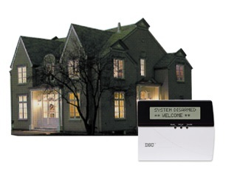
ANI y DNIS
Un PRI-ISDN brinda dos características…
DNIS. A donde el panel está marcando
ANI. Where the panel is calling from
665-4494
ANI: 416-665-4494
800-418-7618
DNIS: 7618

Slide 55
Handshakes Convencionales
Diferentes formatos necesitan diferentes handshakes
  Handshakes, ¿cuál será?
    HS #1 ?
    HS #2 ?
    HS #3 ?
    HS #4 ?
    HS #5 ?
    HS #6 ?
  Así se use SIA o Contact ID, puede tomar de15 a 20 antes de dar con el HS adecuado.
  Los Handshakes antiguos deben venir primero!
?

Slide 56
Handshakes Convencionales
¿Cuál handshake?
HS #1 = 1 segundo 2300 Hz
Espera = 4 segundos
HS #2 = 1 segundo 1400 Hz
Espera = 4 segundos
HS #3 = 1 segundo 2300-1400 Hz
Espera = 4 segundos
HS #4 = 1 segundo SIA – “SI”
Tomará16 segundos al receptor enviar el Handshake correcto.
Radionics, ITI o Handshake #5 - #6 tomará más tiempo
?

Slide 57
Un panel está enviando la señal
La primera vez que el panel llama al System III
ANI. De dónde el panel está llamando
Orden de Handshake en el Perfil
      2300Hz
      1400 Hz
      DTMF
      SIA
      ITI
665-4494
ANI: 416-665-4494

Slide 58
AHS – Automatic Handshake Selection
Cómo el System III toma la llamada
1. Llamada entrante
2. ANI recibido: 416-665-4494
3. DNIS recibido: 7618
4. Revisa tabla DNIS
5. Selecciona perfil # 3
6. Revisa tabla AHS
7. Envía handshake SIA
ANI Handshake
416-665-4494 SIA
416-665-4595 99
DNIS# Perfil
7618 3
5678 2
800-418-7618
DNIS: 7618
665-4494
ANI: 416-665-4494

Slide 59

Programando el System III
Programación DNIS
Click en CPM3 seleccionar CLASS Editor

Slide 60
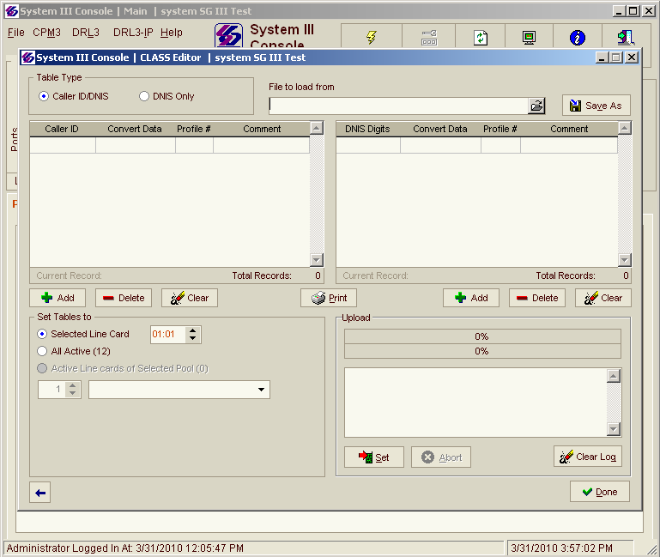
Programando el System III
Programación DNIS
Seleccionar Caller ID/DNIS

Slide 61
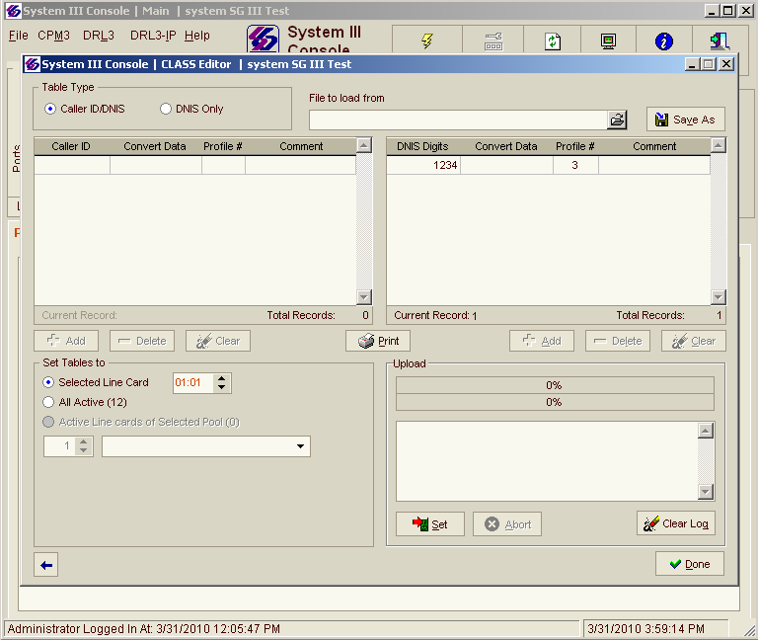
Programando el System III
Programación DNIS
Digite 4 Dígitos DNIS y # de perfil

Slide 62
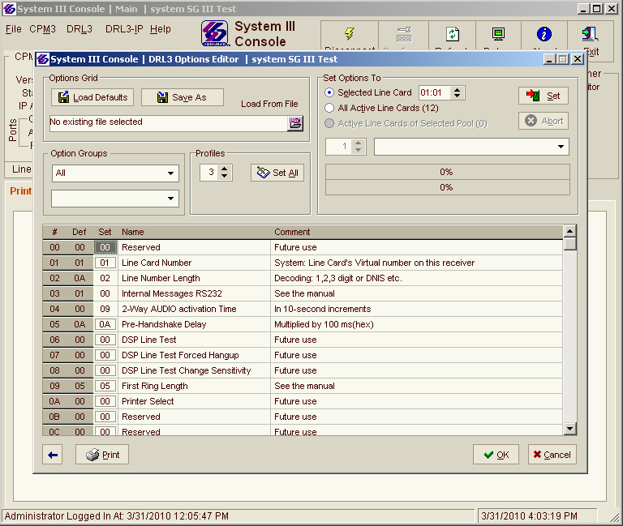
Programando el System III
Programación DNIS
1. Seleccione # de perfil
2. Programe las opciones
3. seleccione LC #
4. configure las opciones

Slide 63
Mantenimiento de la tabla AHS
La tabla AHS (Automatic HandShake Table) es almacenada en el SG-CPM3 en una memoria volátil. Es recomendable que cada 2 – 3 meses la tabla AHS sea guardada manualmente.
*Nota: Opcion 0E se encarga de respaldar la Tabla AHS del CPM3 primario cada 24 horas.
Notes:
This shows a typical duplication of conventional receivers for UL/ULC. How do they switch from one receiver bank to the other ?
This is usually done by the use of an A/B switch that is operated manually. This is a time and resource consuming process

Slide 64
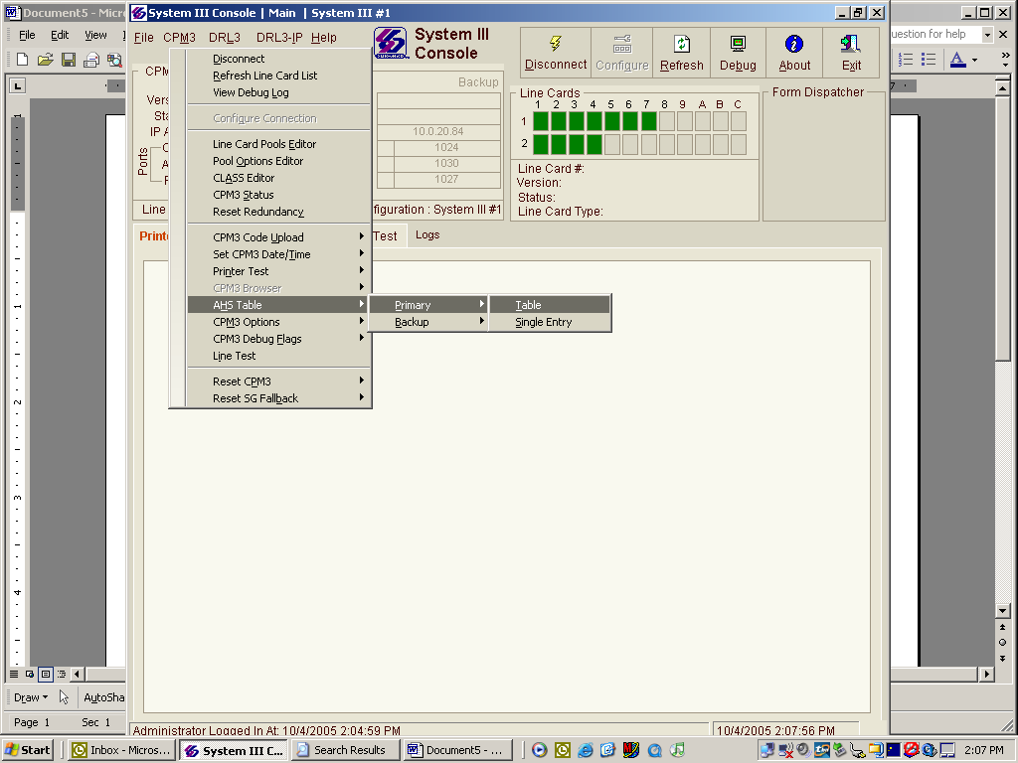
Mantenimiento de la tabla AHS
Haga Click en el CPM3 desplácese hasta AHS Table. Seleccione la primaria (Primary)
Notes:
This shows a typical duplication of conventional receivers for UL/ULC. How do they switch from one receiver bank to the other ?
This is usually done by the use of an A/B switch that is operated manually. This is a time and resource consuming process

Slide 65
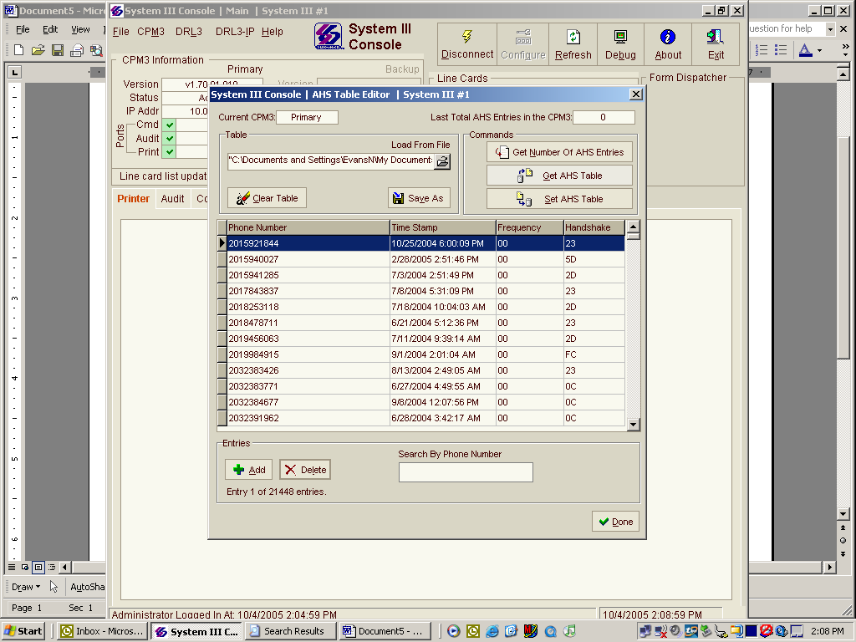
Mantenimiento de la tabla AHS
Haga click en Get AHS table luego salve.
Notes:
This shows a typical duplication of conventional receivers for UL/ULC. How do they switch from one receiver bank to the other ?
This is usually done by the use of an A/B switch that is operated manually. This is a time and resource consuming process

Slide 66
Mantenimiento de la tabla AHS
Haga click en el CPM3 desplácese hasta AHS Table. Seleccione la de respaldo (backup)
Notes:
This shows a typical duplication of conventional receivers for UL/ULC. How do they switch from one receiver bank to the other ?
This is usually done by the use of an A/B switch that is operated manually. This is a time and resource consuming process

Slide 67
Mantenimiento de la tabla AHS
Cargue la tabla AHS salvada y prográmela.
Notes:
This shows a typical duplication of conventional receivers for UL/ULC. How do they switch from one receiver bank to the other ?
This is usually done by the use of an A/B switch that is operated manually. This is a time and resource consuming process

Slide 68
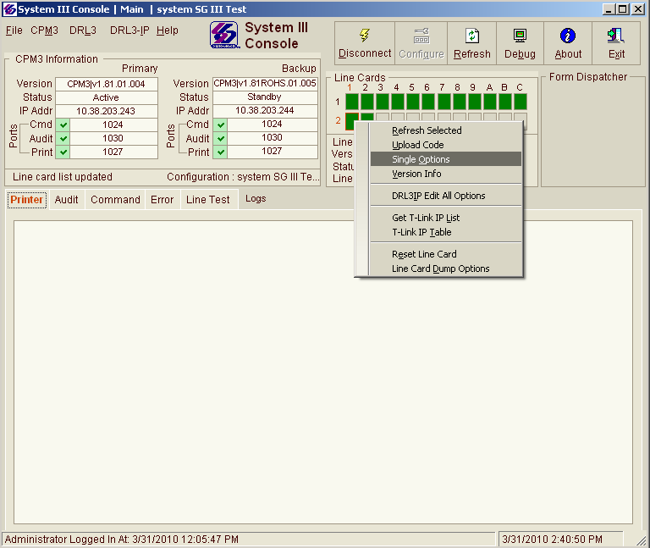
Programación de la tarjeta de línea IP
DLR3-IP
1. Click derecho en la tarjeta de línea IP
2. Seleccione
Single Opciones

Slide 69
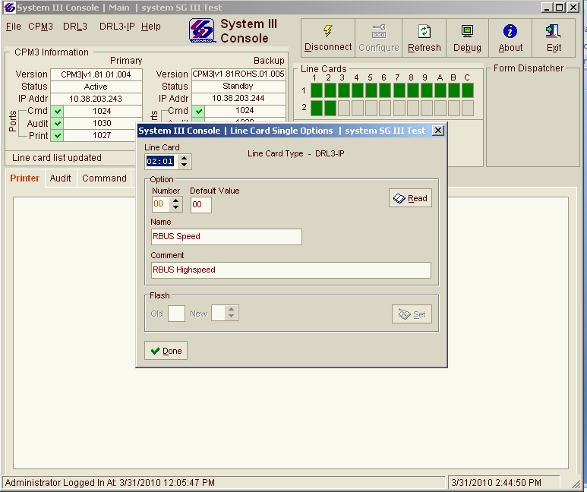
Programación de la tarjeta de línea IP
DLR3-IP
Seleccione la opción luego haga click en leer

Slide 70
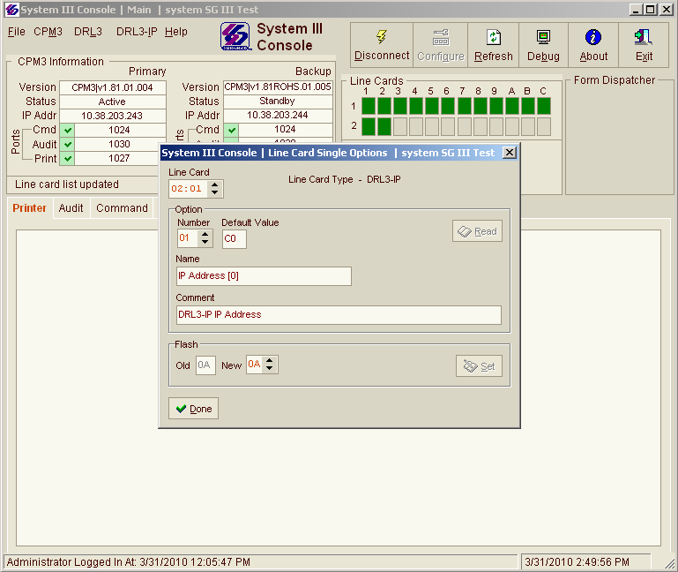
Programación de la tarjeta de línea IP
DLR3-IP
Cambie el valor de la opción

Slide 71
Opciones de Programación de la tarjeta de línea IP
DLR3-IP
Refíerase al manual SG-DLR3-IP v2.2 página 6

Slide 72
Actualizar el receptor
Hay cuatro items para actualizar
SG-CPM3
SG-DRL3
SG-DRL3IP
SG System III Console
Notes:
This shows a typical duplication of conventional receivers for UL/ULC. How do they switch from one receiver bank to the other ?
This is usually done by the use of an A/B switch that is operated manually. This is a time and resource consuming process

Slide 73
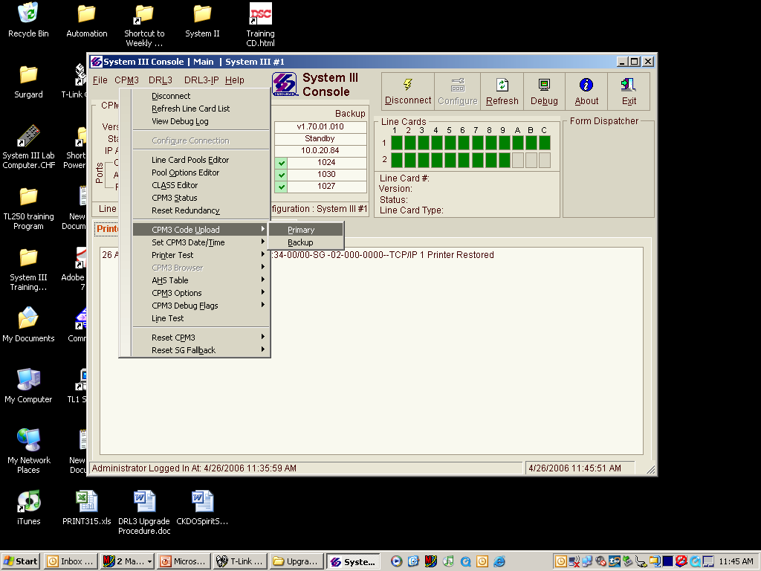
Actualizar el receptor
Haga click SG-CPM3 y seleccione CPM3 Code Upload. Seleccione el receptor a actualizar.
Notes:
This shows a typical duplication of conventional receivers for UL/ULC. How do they switch from one receiver bank to the other ?
This is usually done by the use of an A/B switch that is operated manually. This is a time and resource consuming process

Slide 74
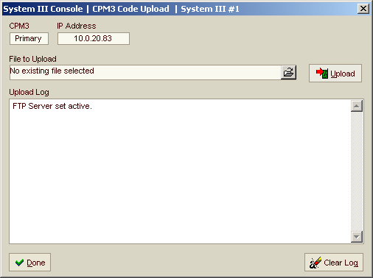
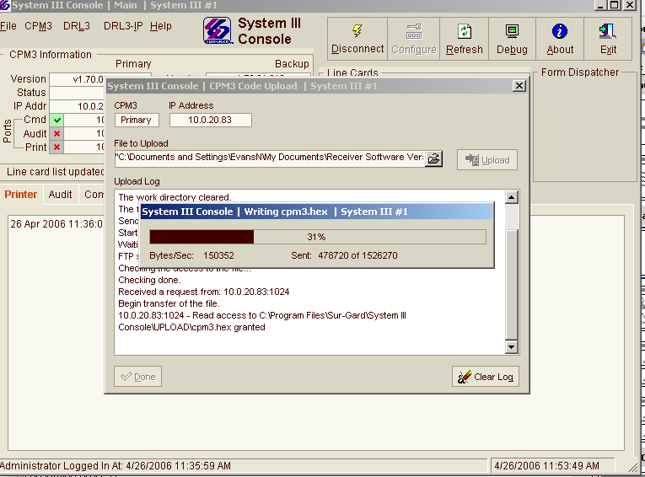
Actualizar el receptor
Seleccione el archivo de actualización. Haga click en upgrade. Tardará unos 3 a 5 minutos.
Notes:
This shows a typical duplication of conventional receivers for UL/ULC. How do they switch from one receiver bank to the other ?
This is usually done by the use of an A/B switch that is operated manually. This is a time and resource consuming process

Slide 75
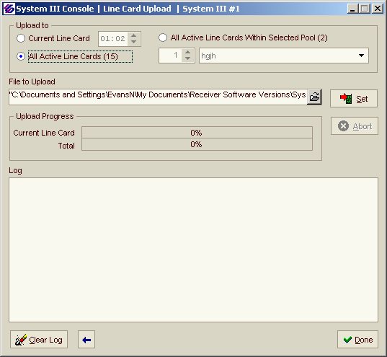
Actualizar el receptor
Puede actualizar una por una o todas al tiempo seleccionando “All Active Linecards (XX)”. Luego haga click en set. Cada tarjeta será actualizada individualmente. Mientras se actualizan dejarán de recibir señales.
Notes:
This shows a typical duplication of conventional receivers for UL/ULC. How do they switch from one receiver bank to the other ?
This is usually done by the use of an A/B switch that is operated manually. This is a time and resource consuming process

Slide 76
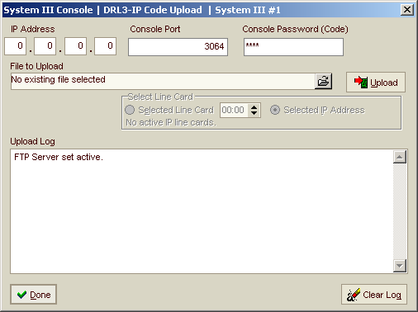
Actualizar el receptor
Cuando actualice la SG-DRL3IP asegúrese que el software consola esté en en el mismo segmento de red en el SG-DRL3IP. Asegurese que o la IP o el shelf adecuado sea mostrado en el botón “Select Line Card”. Haga click en click Upload para iniciar la actualización. Luego que termine la actualización le tomará a la tarjeta de línea unos 90 segundos reiniciarse y verse en el software.
Notes:
This shows a typical duplication of conventional receivers for UL/ULC. How do they switch from one receiver bank to the other ?
This is usually done by the use of an A/B switch that is operated manually. This is a time and resource consuming process

Slide 77
Actualizar el software consola
Para actualizar su software consola borre la versión antigua y ejecute el setup.exe de la nueva versión.
Notes:
This shows a typical duplication of conventional receivers for UL/ULC. How do they switch from one receiver bank to the other ?
This is usually done by the use of an A/B switch that is operated manually. This is a time and resource consuming process

Slide 78
Troubleshooting
El System III puede recibir en múltiples formatos. Debido al numero de formatos que pueden ser procesados pueda ser que algunos de esos formatos impidan la buena comunicación de ciertos paneles. Es muy importante que al crear los perfiles que usted conozca los tipos de formatos que recibirá. La primera cosa que debe ser hecha es obtener una copia de cualquier receptora que esté reemplazando. Lo más importante es el orden de los handshakes.
HS #1 = 1 segundo 2300 Hz
HS #2 = 1 segundo 1400 Hz
HS #3 = 1 segundo 2300-1400 Hz
HS #4 = 1 segundo SIA
Notes:
This shows a typical duplication of conventional receivers for UL/ULC. How do they switch from one receiver bank to the other ?
This is usually done by the use of an A/B switch that is operated manually. This is a time and resource consuming process

Slide 79
Troubleshooting
Cuando esté solucionando problemas es muy valioso capturar la información en la salida debug. Esto brinda la información cruda que el panel está enviando. Con esta información podemos decir si el System III no está “oyendo” la señal apropiadamente, si la señal de salida no es la correcta o si el que no está interpretando correctamente la señal es el software de monitoreo (automatización).
Ring on Primary 5/15/2006 14:28:44
DNIS received: DSP: Input[1f]
B2565385821B7A45B
ANI decoded:2565385821
DNIS:7045
Profile:0
H.S. REQUEST 2565385821
DSP: Input[1f]
handshake sent to me 23
DSP: Output[00]
sending: 2300Hz for 1000ms
473195
473195
DSP: Output[00]
sending: 2300Hz for 1000ms
473115
473115
401000 47312565385821
(54-101000 4731 R 95)
(54-00-01-000-4731-95- )
Notes:
This shows a typical duplication of conventional receivers for UL/ULC. How do they switch from one receiver bank to the other ?
This is usually done by the use of an A/B switch that is operated manually. This is a time and resource consuming process

Slide 80
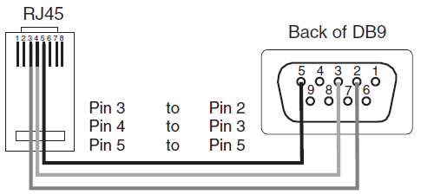
Cable debug para DRL3
A través de este cable puede programarse la DRL3, puede actualizarse la tarjeta de línea y puede obtenerse los datos de la salida debug.
*Nota: Debe habilitarse la opción 1F unicamente cuando sea necesario.

Slide 81
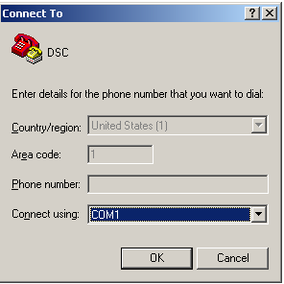
Cable debug para DRL3
La conexión se hade a través de Hyperterminal

Slide 82
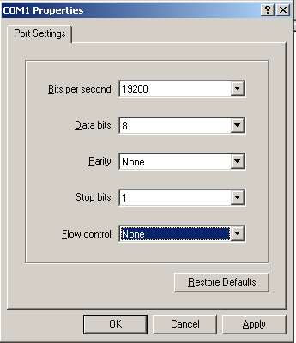
Cable debug para DRL3
La conexión se hade a través de Hyperterminal

Slide 83
Programación Básica
Las siguientes opciones pueden ser usadas para programación básica, para programación avanzada por favor refiérase al manual de instalación.

Slide 84
Programación Básica
Habilitar caller ID (En impresora y en automatización)
Opciones DRL3:
- Opción 12: 01
- Opción 13: 01
- Opción 14: 01
- Opción 20: 01
- Opción 27: 0A

Slide 85
Programación básica
Habilitar ANI y DNIS
Usando 4 dígitos DNIS
DRL3 Opciones:
- Opción 02: 02
- Opción 12: 45
Opción 13: 04
Opción 14: 04
- Opción 20: 04
- Opción 27: 04
CPM3 Opciones:
- Opción 10: 4
- Opción 11: 4

Slide 86
Programación básica
Habilitar ANI y DNIS
Usando 5 dígitos DNIS
DRL3 Opciones:
- Opción 02: 0A
- Opción 12: 46
Opción 13: 04
Opción 14: 04
- Opción 20: 04
- Opción 27: 05
CPM3 Opciones
- Opción 10: 5
- Opción 11: 5

Slide 87
Programación Básica
Lista de opciones DRL3 requeridas para instalaciones estándar
Opciones DRL3 :
01, 02, 12, 13, 14,19, 1C, 20, 27, 2D, 70, 71, 73, 96, 97, A5, A7, 81-88.

Slide 88
2-Way voices Settings
No Hook Flash
If we want to set 2-way voices without Hook Flash, we will need to use a Phone Line Simulator and the Chanel B on the BP3X. In this case when the receiver will process the alarm signal first then it will open a 2-way voices session to process the 2-way voices data, this data will be processed throw the channel B.
In this case the following Opciones need to be set on the DLR3: 04, 7A-7E, 7F.

Slide 89
2-Way voices Settings
With Hook Flash
If we want to set up 2-way voices With Hook Flash, first we have to make sure the phone system can support the Hook Flash. In this case when the receiver will process the alarm signal first then it will open a 2-way voices session by dialing an extension or a number and then transferring the call to this extension.
In this case the following Opciones need to be set on the DLR3: 04, 11, 2A, 7A-7E, 7F, A8-AF.

Slide 90
GRACIAS

